Slide 1
Государственное автономное профессиональное образовательное учреждение Саратовской области
«Энгельсский медицинский колледж Св.Луки (Войно-Ясенецкого)»
Практическое занятие
Урок ­игра «Брейн-ринг» по теме:
«Микробиологическая диагностика поверхностных, оппортунистических микозов. Комплексное исследование возбудителей патогенных микозов. Контрольная работа»
ПМ.04 Проведение лабораторных микробиологических и иммунологических исследований
Специальность 31.02.03 Лабораторная диагностика
преподаватель Зотовой Н.А.
Энгельс 2021

Slide 2
Цели занятия
1.Методические:
Продемонстрировать методику повышения эффективности усвоения учебного материала за счет:
- использования в учебном процессе личностно-ориентированных технологий с элементами развивающего обучения;
- демонстрации интеграционных связей;
- применения технических средств обучения с целью визуализации учебного материала для повышения активности мыслительной деятельности студентов.
2. Образовательные:
- обобщить, систематизировать и закрепить знания студентов
- сформировать у студентов знание, научных, медицинских понятий.
- контроль усвоения уровня знаний студентов по предложенной теме.
3. Развивающие:
- расширить диапазон знаний по предложенной теме;
- развить умение самостоятельной работы по применению полученных знаний;
- развить способности анализировать, интерпретировать, сопоставлять факты в командной игре;
- продолжить формирование умения вести дискуссию;
- способствовать развитию творческого потенциала студентов.
4. Воспитательные.
способствовать привитию ответственности, старательности, аккуратности при работе.

Slide 3
Студент должен:
уметь:
- принимать, регистрировать, отбирать клинический материал, пробы объектов внешней среды и пищевых продуктов;
- готовить исследуемый материал, питательные среды, реактивы и оборудование для проведения микроскопических, микробиологических и серологических исследований;
- оценивать результат проведенных исследований;
- вести учетно-отчетную документацию;
-осуществлять подготовку реактивов, лабораторного оборудования и аппаратуры для исследования;
- проводить утилизацию отработанного материала, дезинфекцию и стерилизацию, используемой в лаборатории посуды, инструментария, средств защиты рабочего места и аппаратуры;
знать:
-задачи, структуру, оборудование, правила работы и техники безопасности в микробиологической лаборатории;
- общие характеристики микроорганизмов, имеющие значение для лабораторной диагностики;
-требования к организации работы с микроорганизмами III–IV групп патогенности.

Slide 4
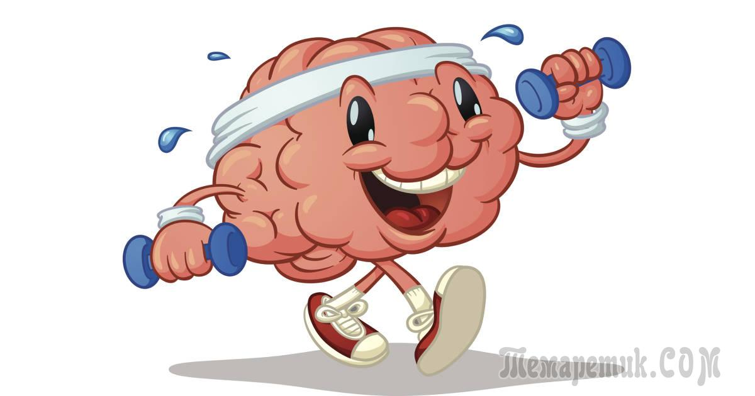


Первый раунд «разминка»
В раунде 10 вопросов. На обсуждение каждого вопроса дается 30 секунд. Право ответа получает та команда, которая быстрее поднимет сигнальный флажок. Если ответ будет неправильным (или не точным), право ответа переходит к команде соперника, а (с промежутком обсуждения, который остался от времени). правильный ответ дает команде 1 очко.
В раунде побеждает команда с наибольшим количеством правильных ответов.

Slide 5



Второй раунд « блиц-опрос»
Каждому паре игроков-соперников команд задаётся один вопрос, на который игрок должен ответить в течение
30 секунд используя сигнальный флажок по мере готовности. Выигрывает команда, которая наберет большее количество правильных ответов.

Slide 6


Третий раунд « ребусы»
Команды получают одинаковые задания-ребусы, выведенные на экран. На один ребус отводиться 1 минута. По готовности поднимают флажок. Выигрывает команда, которая наберет наибольшее количество правильных ответов.

Slide 7

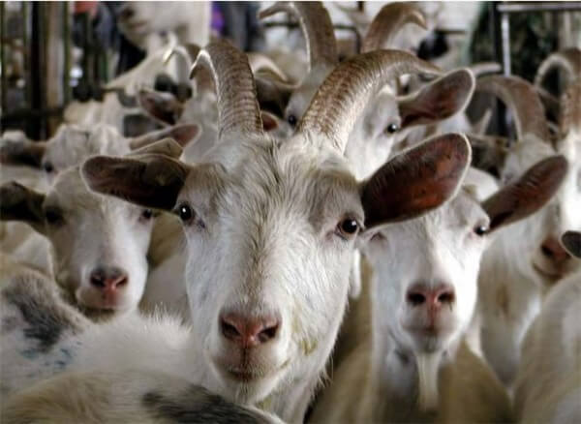
№1.

Slide 8
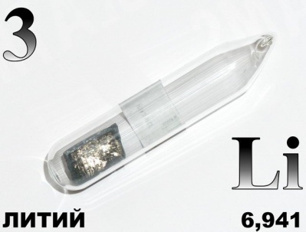


№2
Я
,
,,

Slide 9
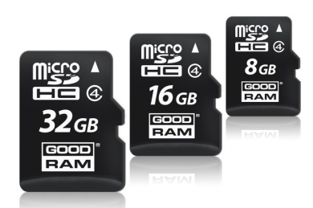
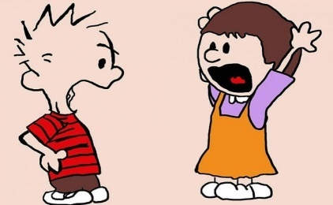

№3.

Slide 10



№4.
А1=Е
Е=О
Р=К Ы
кератомикоз

Slide 11


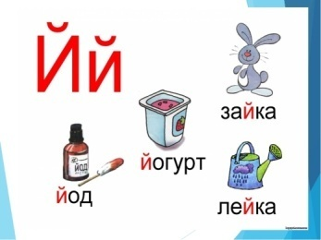
№5.
mi

Slide 12



№6.
Ы

Slide 13

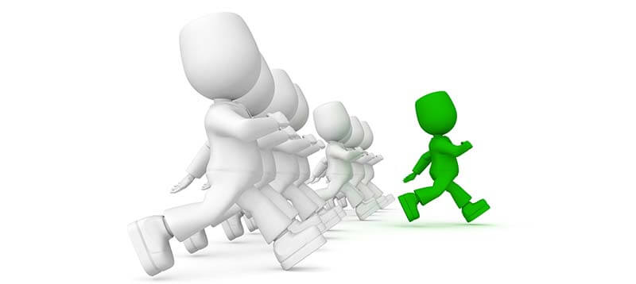

Четвертый раунд
« конкурс капитанов»
В данном конкурсе 3 вопроса. Задание выбирают из шкатулки наводящие сведения о возбудителе, описание морфологии. На раздумье 30 секунд , ответ по поднятому сигнальному флажку. Ответ подкрепить изображением , которые лежат на столе. Балл получает та команда, капитан , которой дал больше ответов.

Slide 14
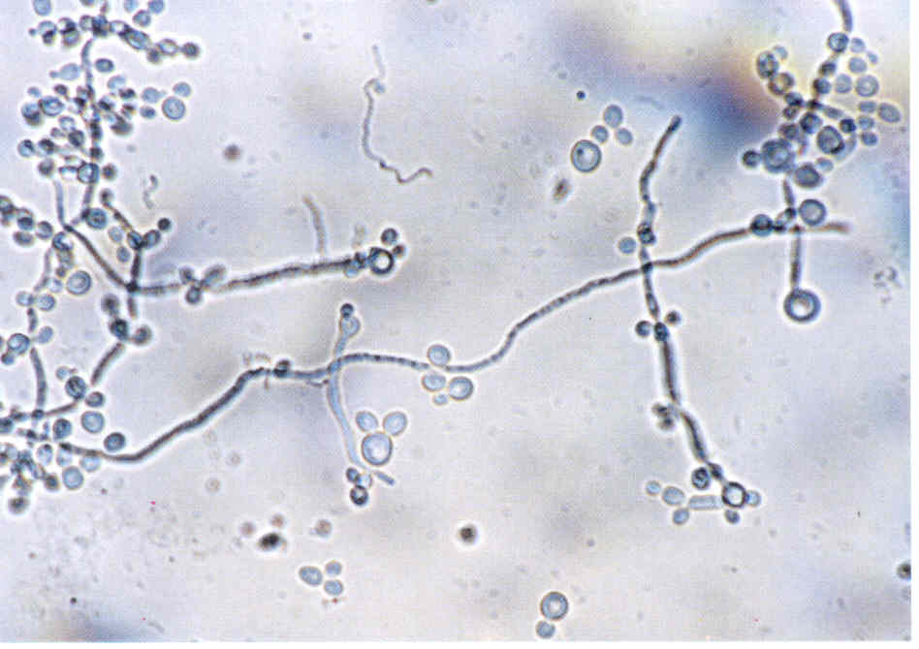
№1
1. Candida albicans, выделенного из пораженных ногтей.

Slide 15
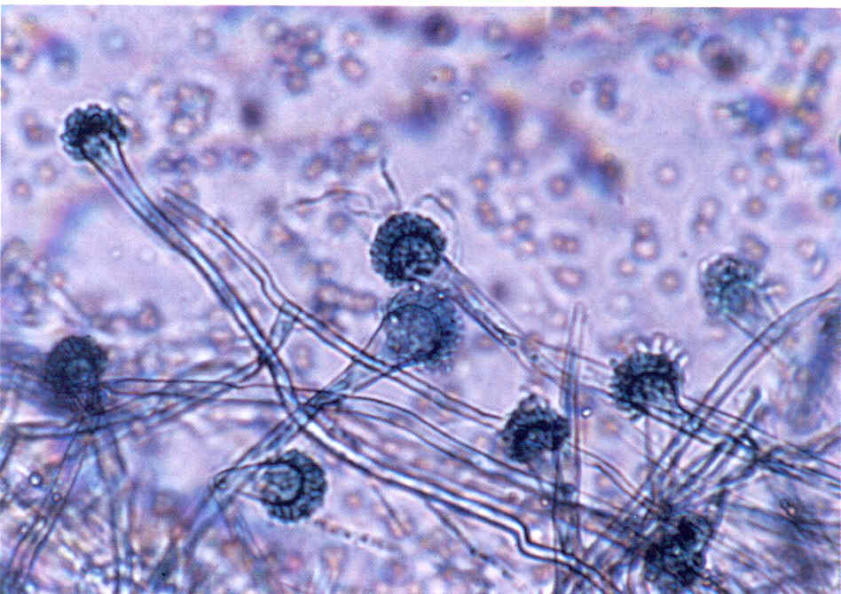
№2.
2.Aspergillus sp.(Aspergillus niger)

Slide 16
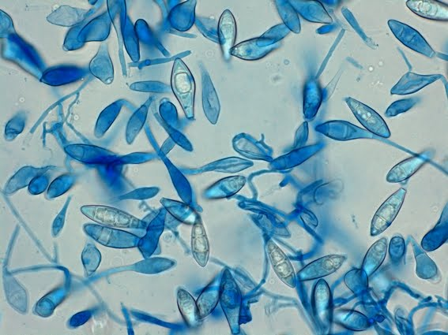
№3.
3. Microsporum Canis

Slide 17

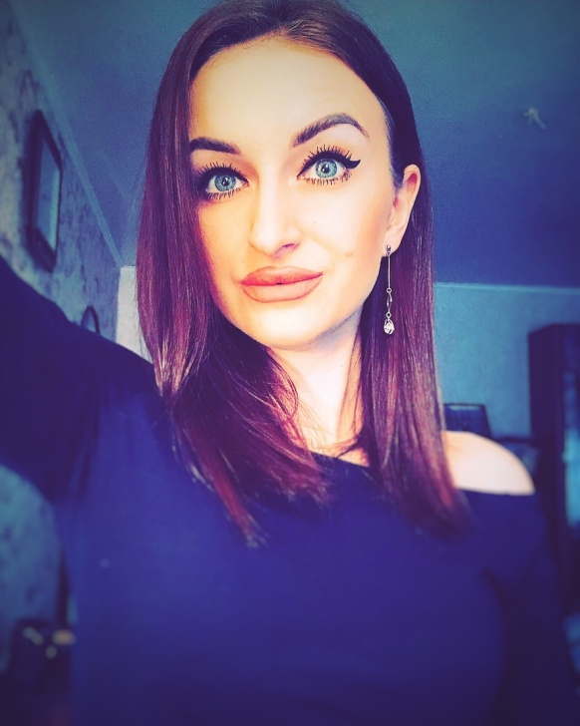
Пятый раунд
« видео-вопрос»
Команды получают видео-вопрос, время на размышление
1 минута.
Ответ принимается по сигнальному флажку.
Вопрос от преподавателя «Основы фармакологии»
Федоренко Д.В..

Slide 18


